Slide 1

넷플릭스 데이터셋을 이용한 영화 추천 시스템
2026070 정연준
2026038 백성욱
2325403 이우탁

Slide 2
목차
Data Processing
모델 비교 및 선택
Content Based Filtering
결론

Slide 3

Data Processing

Slide 4
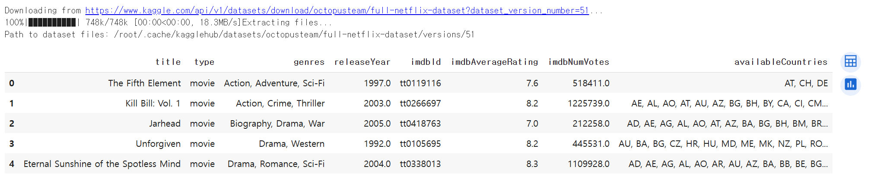

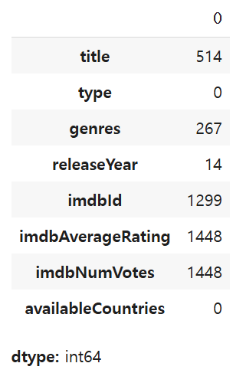
DATA PREPROCESSING
Kaggle에서 다운받은 총 20114개의 데이터 값
그 중 결손값(NULL 값) 확인

Slide 5
DATA PREPROCESSING
시각화 작업 진행
본 데이터 결손값의
특징
seaborn.heatmap() : 히트맵으로
데이터를 시각화하면 결측치가 있는 곳에서 2개 이상의 열에 상관관계가 있으면 데이터의 상관관계를 직관적으로 알 수 있음
df[df.imdbAverageRating.isna()].isnull().sum() : imdbAverageRating이 결손값을 가진 경우만 뽑았는데, 모든 결손값이 이 데이터 프레임 안에서 관측됨
결손값 처리
방법
1. 평점이 기입되지 않은 데이터는
추천수도 존재하지 않음
2. 다른 열에 결손값이 발생한 경우
모두 평점이 결손값으로 확인 됨
3. 결손값이 모여 있다는 것이 확인 되었으므로 대체값 대신 결손값이 있는 행을 삭제하기로 판단함
평균값/중앙값 대체,
0으로 대체,
삭제

Slide 6
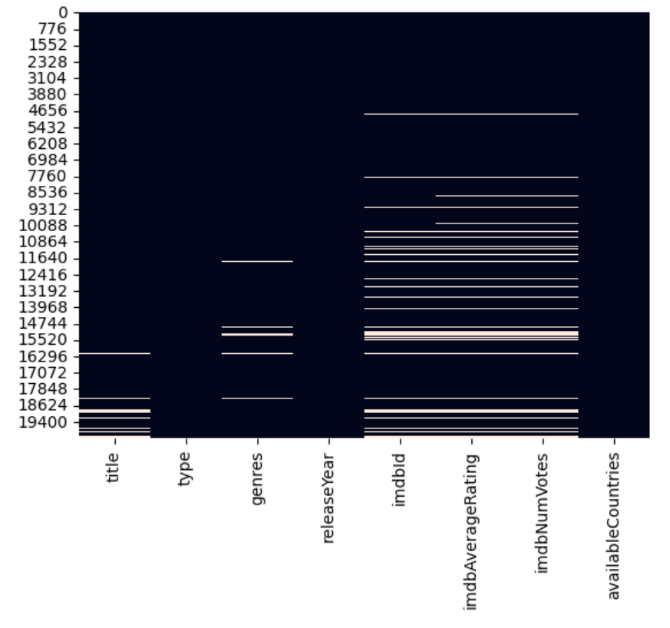
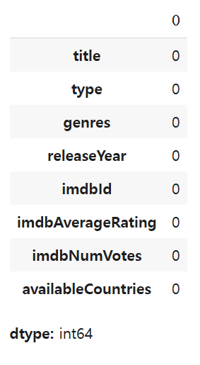
DATA PREPROCESSING

Slide 7
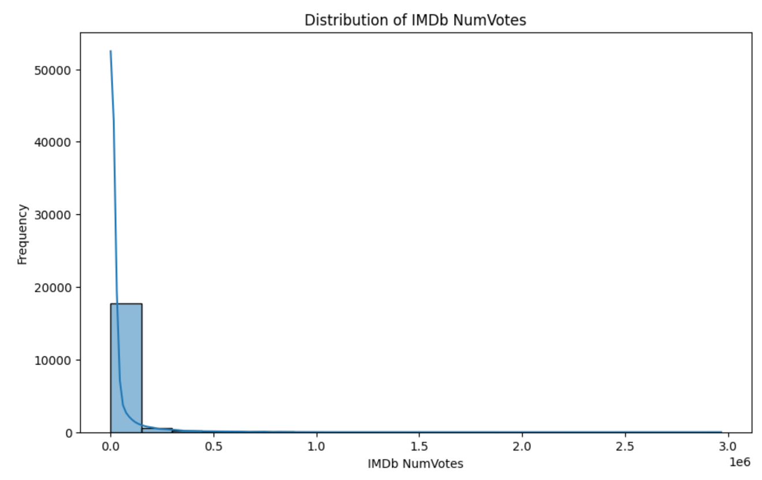
DATA PREPROCESSING
추천 수 분포 시각화

Slide 8
DATA PREPROCESSING
# 추천 수 분포를 시각화 하는 과정에서 발견된 문제점
추천수의 분포가 굉장히 좌측으로 몰려 데이터의 불균형이 발생함
위의 그래프는 추천수가 적은 영화가 훨씬 많은데, 이러한 경우 추천수가 많은 영화에 대한 예측이 부정확해질 수 있음.
따라서 로그 변환을 통해 추천 수의 분포를 완만하게 조정하여 과도한 가중치 부여를 방지함.
df['imdbNumVotes'] = np.log1p(df['imdbNumVotes']) # 밑이 e인 자연로그 log(1+x)로 변경

Slide 9
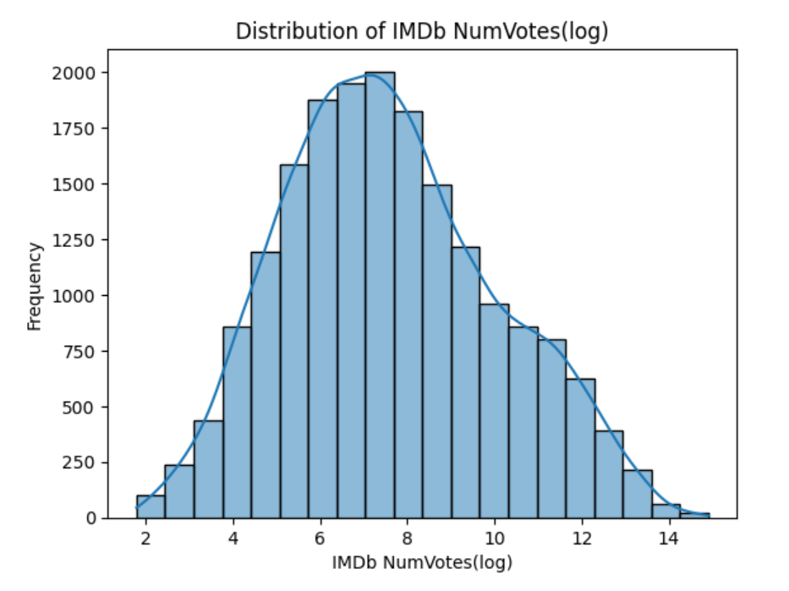
DATA PREPROCESSING

Slide 10

모델 비교 및 선택
K-평균
Collaborative Filtering
Content based Filtering

Slide 11
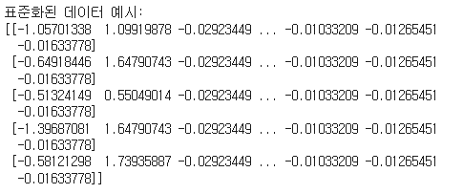
K-평균
데이터를 클러스터링 하여 군집을 확인하고 시각화.
표준화 시킨 데이터가 음수 값이 출력되어
정확하게 모델을 사용할 수 없어 사용 X

Slide 12
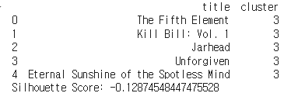
실루엣 점수 계산
실루엣 점수를 계산했을 때
0.5 = 좋음
0.3 = 적당함
0.1 = 좋지 않음
모델의 실루엣 점수를 계산해 보았을 때
그 점수가 -0.1로 좋지 않게 나와 정확한 모델 구축이
어려울 것으로 판단하여 사용X

Slide 13
Collavorative Filtering
Fold별 RMSE:
Fold 1: 1.0467
Fold 2: 1.0115
Fold 3: 1.0633
Fold 4: 1.0385
Fold 5: 1.0786
Mean (평균 RMSE): 1.0477
Std (표준 편차): 0.0228
RMSE는 예측 평점과 실제 평점 간의 평균적인 오차를 나타냅니다.
평균 RMSE가 1.0477이라는 것은, 모델의 평점 예측이 약 1.05점 정도의 오차를 가지고 있음을 의미합니다.
표준 편차(0.0228)가 작기 때문에, 5개의 Fold 결과가 비교적 안정적이라고 볼 수 있습니다.

Slide 14
Collaborative Filtering
Fold별 MAE:
Fold 1: 0.8175
Fold 2: 0.7962
Fold 3: 0.8312
Fold 4: 0.8058
Fold 5: 0.8464
Mean (평균 MAE): 0.8194
Std (표준 편차): 0.0178
MAE는 예측과 실제 평점 간의 절대적인 차이를 나타냄
평균 MAE가 0.8194라는 것은, 모델의 예측이 약 0.82점 정도의 오차를 가지고 있음을 나타냄
MAE는 RMSE보다 오차에 민감하지 않으므로, RMSE와 함께 분석해야 합니다.

Slide 15
Content-Based Filtering
TF-IDF 벡터화를 통한 유사도 계산
교차 검증 및 하이퍼 파라미터 설정
장르 목록 생성 및 출력
페이지 단위로 평점 높은 순으로 출력
사용자 검색 방법 선택 후 검색어 입력
(장르 기반, 제목 기반)

Slide 16
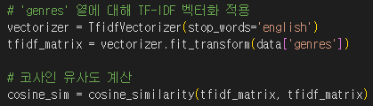
TF-IDF 벡터화를 통한 유사도 계산

Slide 17
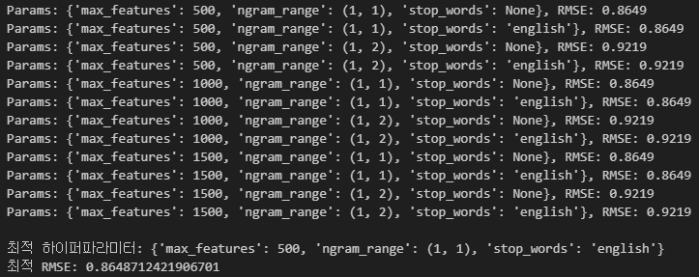
교차 검증 및 하이퍼 파라미터
따로 사용자 데이터를 사용하지 않았기 때문에 하이퍼 파라미터를 다르게 설정해도 RMSE가 비슷하게 출력됨

Slide 18
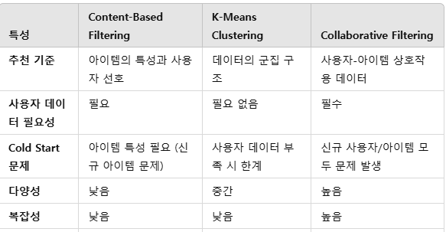
비교 결과
데이터에 레이블이 없고 군집화가 목적일 경우:
K-Means Clustering
데이터가 풍부하고 사용자와 아이템의 상호작용 데이터가 많은 경우:
Collaborative Filtering
아이템의 특성이 명확하고, 사용자 개인화가 중요한 경우:
Content-Based Filtering
아이템의 특성이 명확하고 사용자 개인화가 중요하다고 생각하여 Content Based Filtering 선택

Slide 19
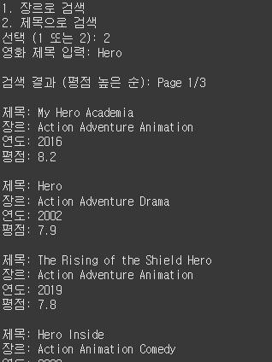
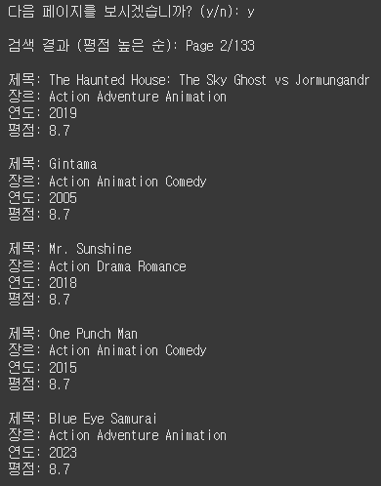
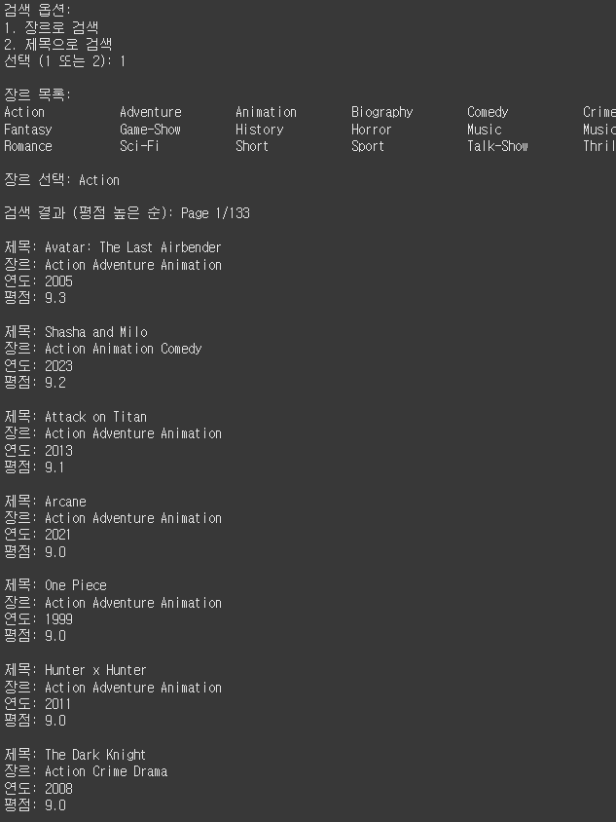
추천 시스템 출력

